Slide 1

绪 论
0.1 课程要点
0.2 通信系统
0.3 本课程的特点

Slide 2
0.1 课程要点
课程名称： 通信电子线路 (48理论学时) 3学分
(高频电子线路、非线性电子线路)
1、电子信息与通信专业学生必须掌握的一门专业基 础课程。
2、它是电路理论、信号与线性系统、模拟电子线路等课程的后续课程。
3、学习这门课程时要注意它与模拟电子线路课程的不同分析方法和实验测试的不同点。

Slide 3
线性电子电路与非线性电子电路
电子器件严格讲是非线性的，但依使用条件不同，表现的非线性程度不同。为此，有如下两种应用：
线性电路：对信号进行处理时，尽量使用器件特性的线性部分。电路基本是线性的，但存在不希望有的失真。
非线性电路：对信号进行处理时，使用了器件特性的非线性部分，利用器件的非线性完成振荡、频率变换等功能。
器件特性与使用条件密切相关，例如：

Slide 4
小信号条件下，输入信号小，在一定条件下电路可用线性等效电路表示，例如各种小信号放大器(《线性电子线路》)中，器件的特性归属线性电子线路。
大信号条件下，输入信号大，必涉及器件的非线性部分，例如功率放大器。故不能用线性等效电路表示电子器件的特征，而必须用非线性电路的分析方法。所以，功放归属非线性电子线路。

Slide 5
课程内容及要求:
内容：介绍信息传输和处理的基本电路，基本原理和基本分析方法。
介绍和分析无线通信系统中发送设备和接收设备的回路、高频小信号放大器、高频功率放大器、正弦波振荡器、混频器以及调制、解调、干扰和噪声、整机电路等。

Slide 6
课程内容及要求:
要求：
（1）通过学习掌握实际单元电路的分析方法。包括放大、振荡、调谐、调制与解调、变频电路等。
（2）要求掌握高频发射机、接收机的组成，工作原理和电路设计。
（3）根据给出的指标完成整机电路的设计。

Slide 7
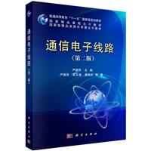
《通信电子线路》第三版 严国萍主编
科学出版社 国家十一五规划教材
课程教材:
慕课网站https://www.icourse163.org/course/HUST-1003157002
爱课网网址 http://www.icourses.cn/home/

Slide 8
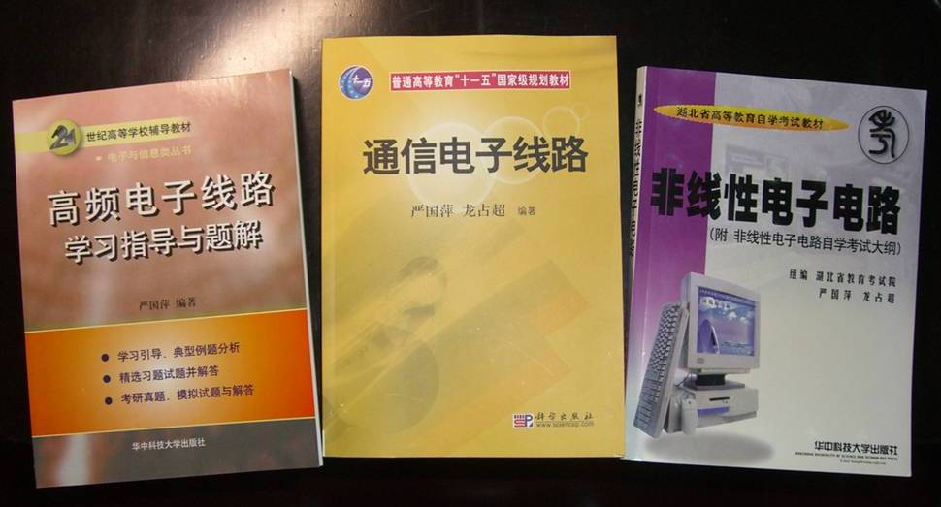
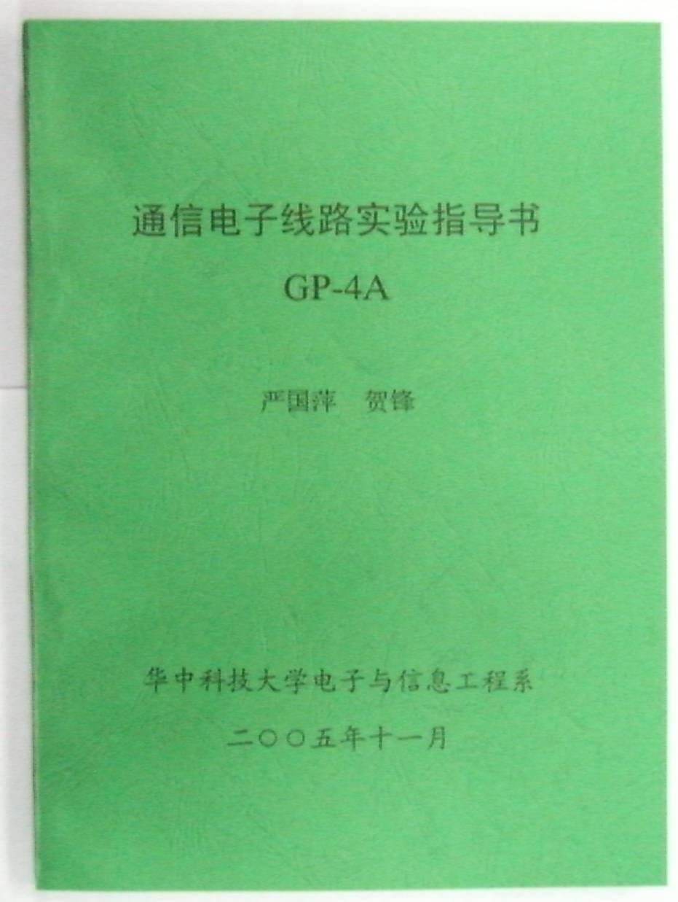
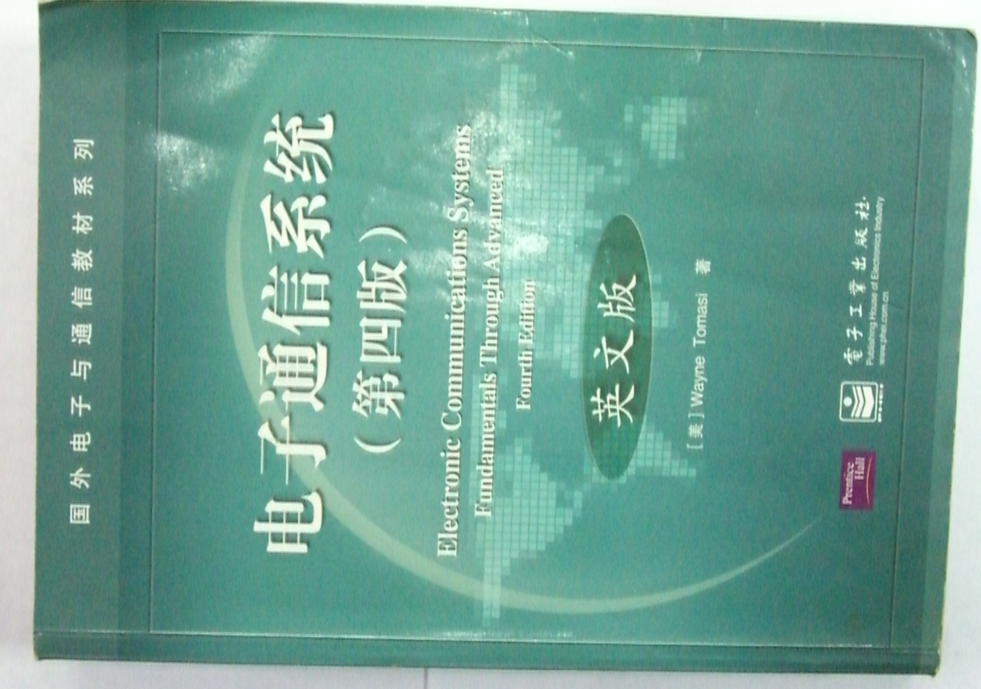
参考资料：
1.通信电子线路 科学出版社 严国萍 龙占超编
2.高频电子线路 高等教育出版社 张肃文主编
3.高频电子线路学习指导与题解
华中科技大学出版社 严国萍编
4.非线性电子电路
华中科技大学出版社 严国萍编
5.电子通信系统（第四版）英文版
6.通信电子线路实验教学系统
华中科技大学电信学院

Slide 9

0.2 通信系统
通信——是将信息（消息）由一个地方传向另一个地方
（或多个地方）

Slide 10
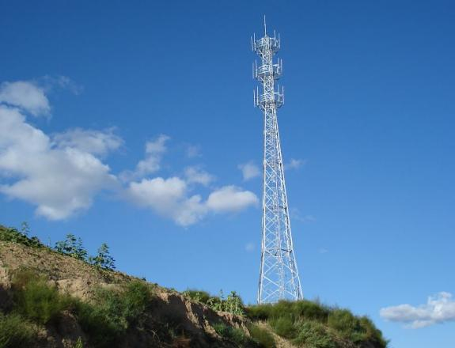
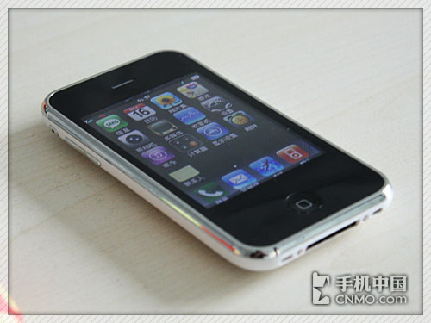



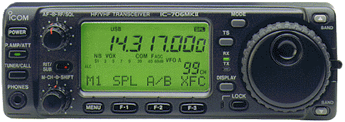
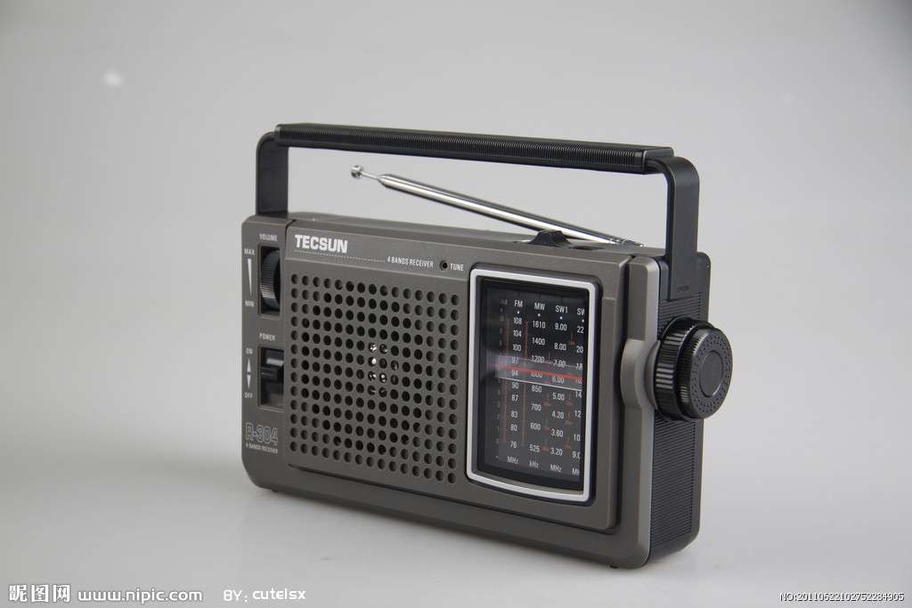
无线通信系统
→
基站
手机
电视塔
电视机
→
收音机
→
收发信机

Slide 11
一、无线电通信发展简史
原始手段
烽火、旗语
电报 （1837 Morse）
电话 （1876 Bell）
有线通信
1864 Maxwell 理论
无线通信
电磁波的存在
1887 Hertz 实践

Slide 12
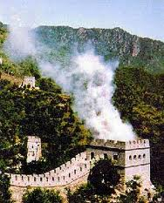
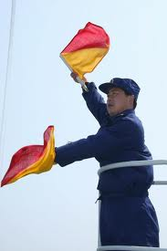

古代：烽火狼烟、击鼓鸣金、摇旗呐喊、飞鸽传信
这些通信方法和手段只能极其有限地解决一定距离的通信问题。
现代：电话、电视、广播、邮政、因特网等
目前的这些现代的通信方法和手段已为我们大家所熟知，并成为我们社会生活中一个不可或缺的组成部分。

Slide 13
1837年摩尔斯（Samuel Morse）利用电磁感应在一个简单的、由一根金属长线构成的简易收发机之间以点、划和空格形式传递信息的装置，作为第一个电子通信系统。
1876年贝尔和华迪生发明的电话机。这就是以金属导线为传输媒质的简单的有线通信方式。
1873年麦克斯韦（James C. Maxwell）发表了电磁辐射理论，为无线电通信奠定了理论基础。
1894年马可尼（Guglielmo Marconi）试验无线电通信获得成功，从而开辟了无线电通信的广阔发展道路。

Slide 14
二、无线电通信系统的组成
1．通信系统的分类
(1)有线通信系统：利用导线传送信息
(2)无线通信系统：利用电磁波传送信息
(3)光纤通信系统：利用光导纤维传送信息

Slide 15
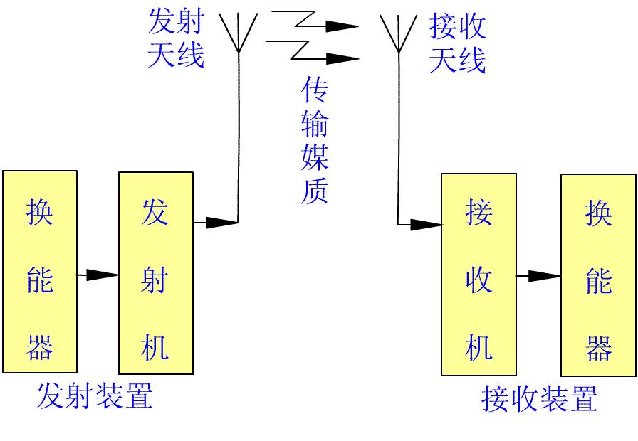
2．无线通信系统
组成：发射装置 + 接收装置 + 传输媒体
无线通信系统的组成
(1) 发射装置
① 换能器：
将被发送的信息变换为电信号。例：话筒将声音变为电信号。
图 0-1-1 无线通信系统的组成
将换能器输出的电信号变为强度足够的高频电振荡。
② 发射机：

Slide 16
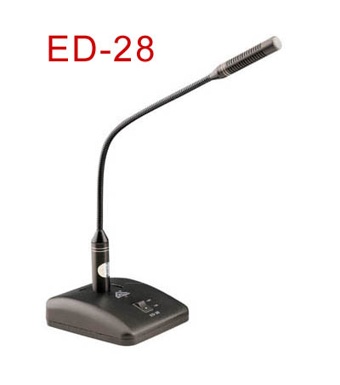

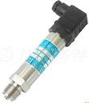

信号源
PTC 、NTC热敏
压力传感器

Slide 17
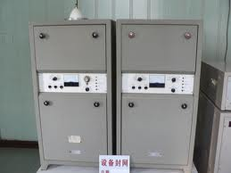

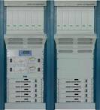

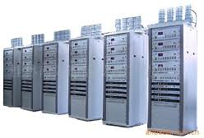

发送设备
民航系统导航台天线阵及发射设备
无线广播电视发射设备
无线发射设备,刑侦
移动图像发射设备
数字电视MMDS发射设备

Slide 18
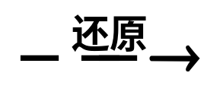
③ 天线：
将高频电振荡变成电磁波向传输媒质辐射。
(2) 接收装置
接收是发射的逆过程。
① 接收天线：
将从空间接收的电磁波 → 高频电振荡。
② 接收机：
高频电振荡
电信号
③ 换能器：将电信号
所传送信息
(3) 传输媒体——电磁波
电磁波传送方式，依据波长不同，可分为：长波、中波、短波、超短波。

Slide 19
表 1 各波段特点
波 段 | 波长/m | 频率/MHz | 特 点 | 说 明
中、 长波 | > 200 | < 1.5 | 沿地表传播 | 大地表面是导体，一部分电磁波会损耗掉，频率越高，损耗越大
短波 | 10 ~ 200 | 1.5 ~ 30 | 靠电离层反射传播 | 电磁波一部分被吸收，另一部分被反射或折射到地面。频率越高，被吸收的能量越小，但频率超过一定值，电磁波会穿过电离层，不再返回地面
超短波 | < 10 | > 30 | 沿空间直线 传播 | 地球表面是弯曲的，所以只能限制在视线范围内

Slide 20
无线电波段的划分
波段名称 波长范围 频率范围 频段名称
超长波 10,000—100,000m 30—3kHz 甚低频VLF
长 波 1,000—10,000m 300—30kHz 低频LF
中 波 200—1,000m 1500—300kHz 中频MF
中短波 50—200m 6,000—1,500kHz 中高频IF
短 波 10—50m 30—6MHz 高频HF
米 波 1—10cm 300—30MHz 甚高频VHF
分米波 10—100cm 3,000—300MHz 特高频UHF
厘米波(微波) 1—10cm 30—3GHz 超高频SHF
毫米波 1—10mm 300—30GHz 极高频EHF
亚毫米波 1mm以下 300GHz以上 超极高频
几十KHZ---几百MHZ

Slide 21
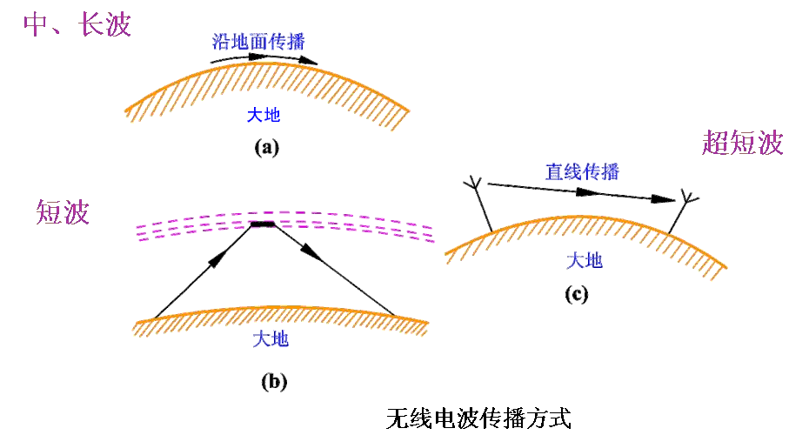
图 0-1-2 无线电波传播方式
传播距离：电离层 ＞ 地面 ＞ 直线

Slide 22
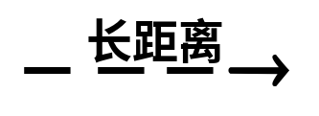
3．无线通信存在的问题
(1)接收信号微弱
(3)传送的能量不够
电磁波
接收天线
(2)存在干扰
例如其他电台的发射信号，各种工业、医学装置辐射电磁波，大气层、宇宙固有的电磁干扰等。
对接收装置的要求：增益高，选择性好。
4．解决方案
发射机和接收机借助线性和非线性电子线路对携有信息的电信号进行变换和处理。除放大外，最主要有调制、解调。
(1)调制
由携有信息的电信号(如音频信号)去控制高频振荡信号的某一参数(如振幅)，使该参数按照电信号的规律而变化(调幅)。

Slide 23
调制信号：携有信息的电信号。
载波信号：未调制的高频振荡信号。
已调波：经过调制后的高频振荡信号。
根据受控参数：调幅、调角(调频、调相)。
(2)解调
调制的逆过程，将已调波转换为载有信息的电信号。
(3)调制的作用
① 减小天线的尺寸。 音频范围：20 Hz ~ 20 kHz，若发射 100 Hz，波长 λ = c /f = 3 000 km，天线至少几百千米。需减少波长，提高发射频率。
② 选台。将不同电台发送的信息分配到不同频率的载波信号上，使接收机可选择特定电台的信息而抑制其他电台发送的信息和各种干扰。

Slide 24
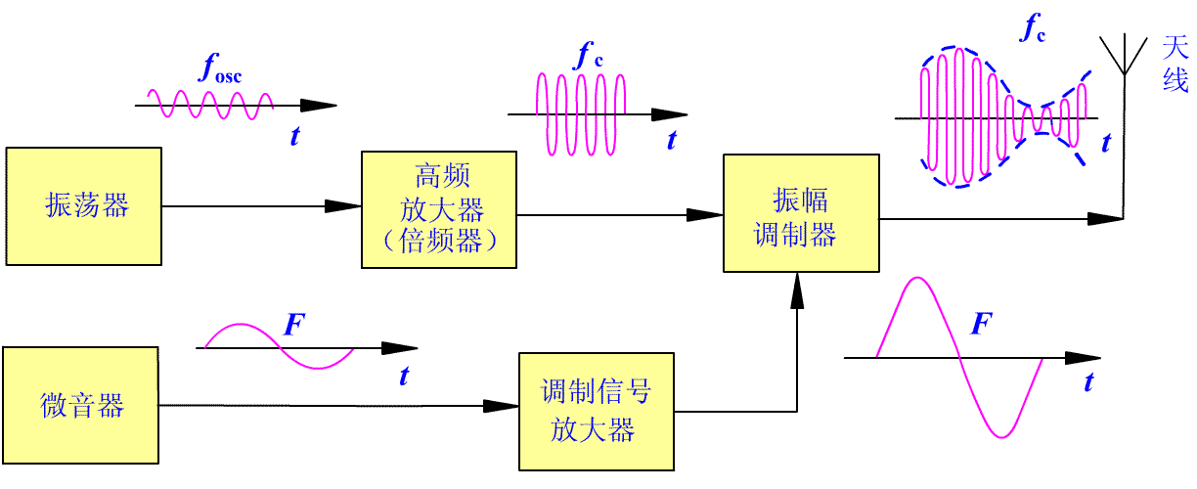
5．调幅发射机组成
图 0-1-3 调幅广播发射机的组成
调幅广播发射机的组成

Slide 25
各部分作用：
(1)振荡器
产生 f_{osc} 的高频振荡信号，几十千赫以上。
(2)高频放大器
多级谐振放大器组成，放大振荡信号，使频率倍增至 载波频率f_{c上}，提供足够大的载波功率。
(3)调制信号放大器
多级放大器，前几级为小信号放大器，放大微音器的电信号；后几级为功放，提供功率足够的调制信号。
(4)振幅调制器
实现调幅功能，将输入的载波信号和调制信号变换为所需的调幅波信号，并加到天线上。

Slide 26
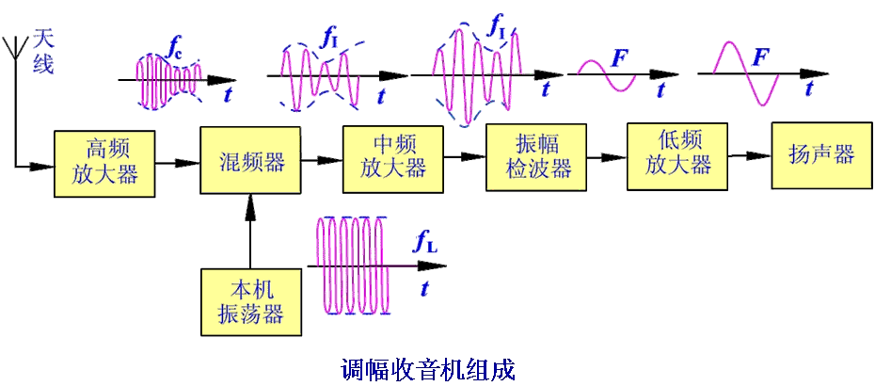
6．调幅接收机
图 0-1-4 调幅广播接收机的组成
调幅广播接收机的组成

Slide 27
(1) 高频放大器
为小信号谐振放大器，作用：
① 选台。利用可调谐的谐振系统选出有用信号，抑制其他频率的干扰信号。
② 放大。放大选出的有用信号。

Slide 28
(2) 混频器
两路输入为：
① 由高放级：已调信号 f_{c} 。
② 由本机振荡器：本振信号 f_{L}。
作用：载波变频——将已调信号的载波由 f_{c} (高频)变换为 f_{I} (中频)， f_{I} = |f_{c} − f_{L} |而调制波形不变。

Slide 29
(3)本机振荡
产生频率为 f_{L} =|f_{c} + f_{I} |(或 f_{L} = f_{c} − f_{I} )的高频等幅振荡信号。f_{L} 可调，并能跟踪 f_{c}。
(4)中频放大器
为多级固定调谐的小信号放大器，作用：放大中频信号。

Slide 30
(5)检波器
解调，从中频调幅波还原所传送的调制信号。
(6)低频放大器
小信号放大器 ＋ 功率放大器，作用：放大调制信号，向扬声器提供所需的推动功率。

Slide 31
可见，有用信号在不同频率上进行放大——超外差接收机 。
特点：解调电路前包括混频器、本机振荡、中频放大器等。
优点： 增益高，选择性好。
直接高放接收机：解调前仅包括高放，无混频器、本机振荡、中频放大器等，增益低，选择性差。

Slide 32
7．其他通信系统
① 调频无线通信系统，发射机和接收机都包括上述各模块，区别主要在于调制器和解调器上。
实现调制的模块——频率调制器；
实现解调的模块——频率检波器或鉴频器。
② 数字通信系统，调制信号为数字信号，相应的调制为数字调制。
③ 软件无线电，用软件的方法实现通信系统中一部分电路的功能，改变程序便可变更调制方式。
8．小结
(1)非线性电子线路讨论的范围
除小信号放大器以外的其他功能电路——振荡器、功放、调制器、解调器、混频器、倍频器。

Slide 33
(2)本课程讨论的内容——三类电路
① 功率放大电路——在输入信号作用下，可将直流电源提供的部分功率转换为按输入信号规律变化的输出信号功率，并使输出信号的功率大于输入信号的功率。
② 振荡电路——可在不加输入信号的情况下，稳定地产生特定频率或特定频率范围的正弦波振荡信号。
③ 波形变换和频率变换电路——能在输入信号作用下产生与之波形和频谱不同的输出信号。包括：调制电路、解调电路、混频电路和倍频电路。
本课程将顺序学习这三类电路。

Slide 34
非线性器件的基本特点
非线性电子线路中，上述三类功能的实现利用了器件的非线性特性，为此，有必要首先了解非线性器件的基本特点(参数、控制变量、不能用叠加定理)。
一、非线性器件特性的参数
主要有三个参数：
① 直流参数
适用于直流分析
② 交流参数
适用于频率变换电路的分析
③ 平均参数
适用于功率放大和振荡电路的分析

Slide 35
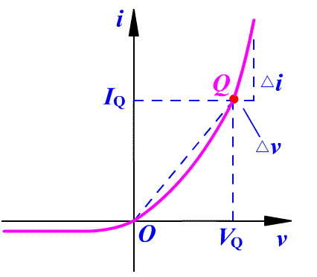
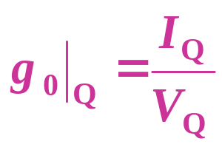
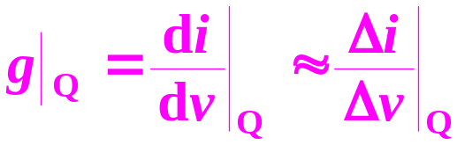
例：非线性电阻：
① 直流电导
Δi
定义：
意义：表明直流电流与直流电压间的依存关系。
Δv
特点：其值是 V_{Q}(或 I_{Q}) 的非线性函数。
应用：直流分析。
图 0-2-1
② 交流电导
定义：
意义：伏安特性曲线上任一点的斜率，或该点上增量电流与增量电压的比值。
特点：其值是 V_{Q}(或 I_{Q})的非线性函数。
应用：交流分析。

Slide 36
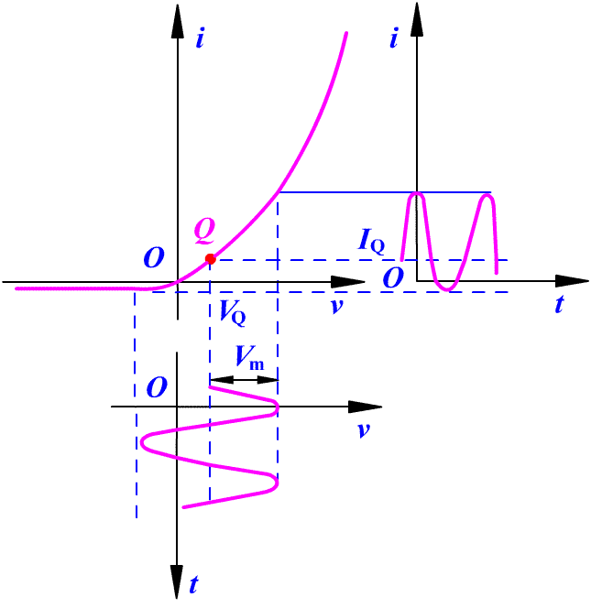
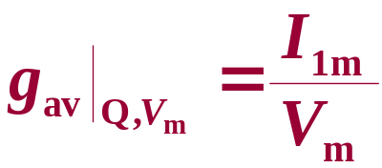
③ 平均电导
定义：当器件两端加余弦电压 v = V_{m}cos ωt 时，因特性的非线性，流过器件的电流必为非余弦，将其按傅里叶级数展开：
则平均电导即为基波电流振幅与外加电压振幅之比：
意义：反映基波电流与外加电压间的依存关系。
图 0-2-2 在大信号作用下的
电流波形
特点：其值是 V_{Q}(或 I_{Q}) 的非线性函数。
应用：功放和振荡电路分析。

Slide 37
二、非线性器件特性的控制变量
控制变量不同，非线性器件的特性也不同，故分析时须注明它的控制变量。
1．控制量不同，特性不同
例 1：二极管
电压为控制量——电流对电压呈指数关系变化；
Δi
Δv
电流为控制量——电压对电流呈对数关系变化。
图 0-2-1
2．特性为非单调时——多值和负值

Slide 38
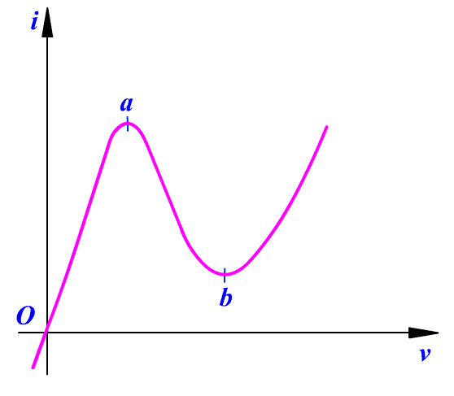
例 2 ：隧道二极管
(1)控制变量
电压：电流为单值
电流：电压为多值
——压控非线性器件
(2)直流电导
g₀ ＞ 0，在曲线上任一点均为正。
图 0-2-3 伏安特性曲线
(3)交流电导
g(a, b) < 0，即在 a、b 段为负电导。
器件特性的描述与控制变量有关，并可能出现负参数，尤其特性非单调变化时——非线性与线性器件的重要区别。

Slide 39
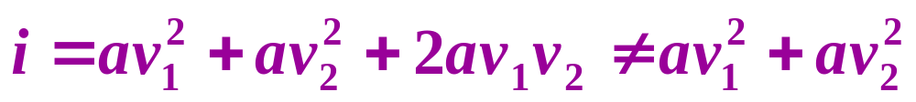
三、不满足叠加定理
若 i = f(v)， v = v₁ + v₂
则 i = f(v₁ + v₂) 但 i ≠ f(v₁)+ f(v₂)
例 i = av² v = v₁ + v₂
注意，i 中除体现两电压分别作用外，还包含两电压乘积项产生的响应电流。若 v₁ = V_{1m}cos ω₁t， v₂ = V_{2m}cos ω₂t ，则 i 中除出现 ω₁，ω₂ 两分量外，还出现两电压乘积项产生的角频率为 ω₁ ± ω₂ 的新频率分量。
出现新的频率成分 → 非线性电路可以实现频率加、减等更多电路功能。

Slide 40
0.3 本课程的特点
1．工程上采用近似分析法
非线性器件物理特性复杂，需要解非线性方程或时变系数的线性微分方程。
对策：对器件数学模型和电路工作条件进行合理近似，用近似分析方法获得具有实用意义的结果。
2．功能与电路形式多
对策：抓本质——功能再多也是借助器件的非线性；
抓基本电路——种类虽多，但都是在为数
不多的基本电路上发展起来的。
3．重视实验环节，坚持理论联系实际

Slide 41
本书内容安排的三个层次：
① 由电路功能的基本原理导出基本电路。
② 合理近似，引出对电路的工程近似分析。
③ 根据分析结果，提出对电路的设计原则及改进电路性能的基本途径。

Slide 42
本 章 小 结
绪论这一章让我们对无线电通信的过程有了一粗略的了解。
无线通信系统由输入变换器(信号源)、发射机、无线信道、接收机和输出变换器(收信装置)所组成，本课程主要研究组成发射机和接收机的电路原理、电路组成和分析方法。
2.无线电发射设备由高频振荡、倍频、高功放、调制、天线、电源等部分组成。
3.无线电的接收设备由高频小信号放大、本振、混频、中放、检波、低放、天线、电源等部分组成。

Slide 43
4.信号的频谱表示法在分析通信电子线路中十分重要，它可以清楚地表达各功能模块处理前后信号的频率分量。
5.无线电波由于其频率不同具有不同的特点，因此可将其划分为不同的波段，不同波段的无线电波传播的方式可分为直射、绕射、电离层的反射等。
6.数字通信、软件无线电技术是现代通信技术的发展方向。

Slide 44
第一章知识点注释
#模拟通信系统# 信道中传输模拟信号的通信系统称为模拟通信系统。
#频谱表示法# “频谱”即指组成信号的各正弦分量按频率分布的情况；为了更直观地了解信号的频率组成和特点，通常采用作图的方法来表示频谱。
#无线电波# 是指在自由空间（包括空气和真空）传播的射频频段的电磁波；频率从几十千赫兹到几万兆赫兹的电磁波都属于无线电波。
#调制# 调制是将基带信号装载到高频振荡上去的过程。模拟调制可分为三种方式：振幅调制、频率调制和相位调制。

Slide 45
#解调# 解调是调制的逆过程，即从已调制信号恢复出原基带信号的过程，根据调制信号的不同，它可以分为振幅解调、频率解调和相位解调。
#输入变换装置# 输入变换装置就是将要传送的信息变成电信号的装置，如话筒、摄像机及各种传感装置。
#发送设备# 发送设备就是将基带信号变换成适于信道传输特性的信号。不同的信道具有不同的传输特性，而由于要传送的消息种类很多，它们相应基带信号的特性各异，往往不适于直接在信道中传输。因此，需要利用发送设备对基带信号进行变换，以得到适于信道传输的信号。
#传输信道#传输信道是传送信息的通道，又称传输媒介，如电缆、光缆或无线电波。不同的信道有不同的传输特性。

Slide 46
#接收设备#接收设备是将信道传送过来的信号进行处理，以恢复出与发送端基带信号相一致的信号。当然，由于在信道传输和恢复过程中会产生一定的干扰和失真，因此，接收设备恢复的信号也会有一定的失真，应尽量减小这种失真。
#输出变换装置#输出变换装置也叫信宿，是将接收设备输出的电信号变换成原来形式的消息的装置，如还原声音的喇叭，恢复图像的显像管等。
#调幅波#高频载波的振幅随被调制信号线性变化的调制波形叫做调幅波。

Slide 47
#直接放大式接收机#接收机的基本任务是将空中传来的带有信息的电磁波接收下来，并把它复原为原来的信号。仅含有选择性电路、高频放大电路以及检波电路的接收机叫做直接放大式接收机。
#超外差式接收机#利用本地产生的振荡波与接收到的高频信号混频，将输入信号频率变换为某个固定中频，再利用中频放大器加以放大，然后进行检波，像这样的接收机就叫超外差接收机。

Slide 48
#无线电波的传播方式#无线电波就是一种电磁波，所以它在空中传播的方式也有直射，绕射和反射。
#直射传播#直射传播的电波所能到达的距离，只能在视距范围以内，发射和接收天线愈高，能够进行通信的距离也愈远。
#绕射传播#绕射传播是指电波绕着地球的表面传播。由于地面不是理想的导体，无线电波沿着地球表面传播时，将有一部分能量被消耗掉，这种损耗与电波波长及其他因素有关，波长越长损耗越小。
#电离层反射与折射#当无线电波由发射天线发出照射到电离层时，电波传播方向将发生变化，造成电磁波在电离层中的折射与反射。
#数字通信系统#信道中传输数字信号的通信系统称为数字通信系统。
#软件无线电#它区别于用软件控制的数字无线电通信，它采用通用的可编程器件（如DSP）代替专用的数字电路。在一个系统结构相对通用的平台上通过软件编程实现各种功能，使得系统的改进和升级非常方便又代价很小，满足不同系统之间的互通和兼容。

Slide 49
思考题与习题
1-1 为什么在无线电通信中要进行调制？什么叫调幅？它的作用是什么？
1-2 调幅接收机里为什么要“检波”？检波前、后的波形有什么变化？请粗略画出检波前后的波形。
1-3 超外差式接收机里“混频”的作用是什么？如果接收信号的频率是2100兆赫，希望把它变成70兆赫的中频，该怎么办？画出方框图并标明有关频率。
1-4 接收机收到的信号v(t)=V(1+m cosΩt)cosω_{s}t，本地振荡器信号角频率为ω_{o}，经混频作用后输出信号还是不是调幅波，试画出混频前后的波形，频带宽度与v(t)相比是否发生变化？
1-5 ① 中波广播波段的波长范围为187至560米，为避免邻台干扰，两个相邻电台的载频至少要相差10kHz。问在此波段中最多能容纳多少电台同时广播？
② 短波广播的波长范围是16.7至136.5米，问最多能容纳多少电台？

